Slide 1
PHÒNG GIÁO DỤC VÀ ĐÀO TẠO QUẬN LONG BIÊN
TRƯỜNG MẦM NON GIANG BIÊN
LĨNH VỰC PHÁT TRIỂN NHẬN THỨC
Đề tài: Nhận biết mối quan hệ nhiều hơn – ít hơn.
Lứa tuổi: MGN 4- 5 tuổi
Giáo viên: Nguyễn Thị Thường
Nguyễn Minh Yến

Slide 2
Ổn định tổ chức:
- Cô và trẻ hát bài hát “ Đu quay”

Slide 3
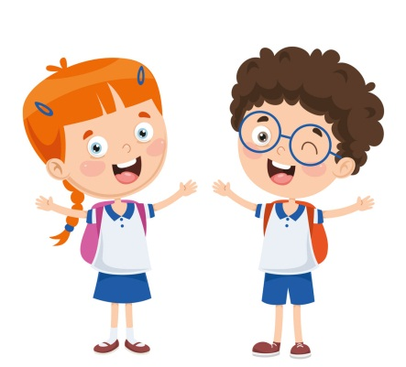
HĐ1: Ôn so sánh sự bằng nhau về số lượng của 2 nhóm đối tượng.

Slide 4
HĐ2: Dạy trẻ kĩ năng so sánh sự khác nhau về số lượng của 2 nhóm đồ vật.

Slide 5
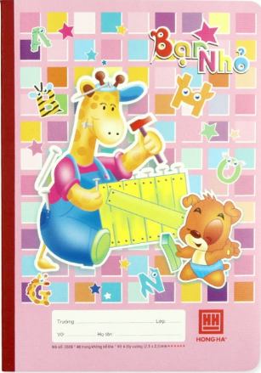

Slide 6
HĐ3: Áp dụng
Trò chơi 1: “ Đi siêu thị”
Cách chơi: Cho trẻ đi mua những thứ trẻ thích với số lượng tùy thích, cho trẻ so sánh số lượng hàng của 2 bạn 1, đại diện cho những bạn mua cùng số lượng theo nhóm.
Luật chơi: Được tính bằng 1 bản nhạc.

Slide 7
HĐ3: Áp dụng
Trò chơi 2: “ Đội nào nhanh nhất”
Cách chơi: Cô chia trẻ thành 2 đội, nhiệm vụ của mỗi đội nhìn lên màn hình và lắng nghe câu hỏi của cô để đưa tín hiệu trả lời.
Luật chơi: Hết thời gian suy nghĩ mới được trả lời, đội nào đưa tín hiệu khi chưa hết thời gian thì đội đó phạm luật.

Slide 8
CHÀO TẠM BIỆT CÁC CON!

